Slide 1
과목_학년학기_단원 | suh_h_0401_05
차시명 | 07 수학의 힘을 키워요
파일명 | suh_h_0401_05_0007
검토 | 담당
수학팀 | 박종민
문서 HISTORY
번호 | 버전 | 문서 작성일 | 내용 비고 | 작성자 (내선번호) | 검토자
1 | V 1.0 | 2022.2.12 | 문서 발생 | 김범수
2 | V 1.0 | 2022.03.06 | 1차 검수 |  | 박종민
3 | V 2.0 | 2022.03.07 | 2차 검수 |  | 김예림
4
5
6
7
8
9
10
11

Slide 2
학습 단계 | 자료명 |  | 프레임 수 | 교과서 정보 | 파일명 | 자료 형태
도입 | 애니 | [도입 애니메이션] 반별 단체 줄넘기 | 1 | 수학 122쪽 | suh_h_0401_05_0007_101_1.html | Html5(애니)
도입 | 학습 목표 | 이번 시간에 배울 내용 | 1 |  | suh_h_0401_05_0007_102_1.html | Html5
전개 | 생각열기 | [생각열기] 그림 속 상황 파악하기 | 1 | 수학 122쪽 | suh_h_0401_05_0007_201_1.html | Html5
전개 | 활동 1 | [활동 1] 자료를 분석하여 방송 대본 쓰기(1/2) | 1 | 수학 122~123쪽 | suh_h_0401_05_0007_202_1.html | Html5
전개 | 활동 1 | [활동 1] 자료를 분석하여 방송 대본 쓰기(2/2) | 1 | 수학 122~123쪽 | suh_h_0401_05_0007_202_2.html | Html5
정리 | 차시 예고 | 다음 시간에 배울 내용 | 1 |  | suh_h_0401_05_0007_301_1.html | Html5
평가 | 칭찬 하기 | 우리 반 친구 칭찬하기 | 1 |  | suh_h_0401_05_0007_401_1.html | Html5
총 프레임 수 |  |  | 7

Slide 3
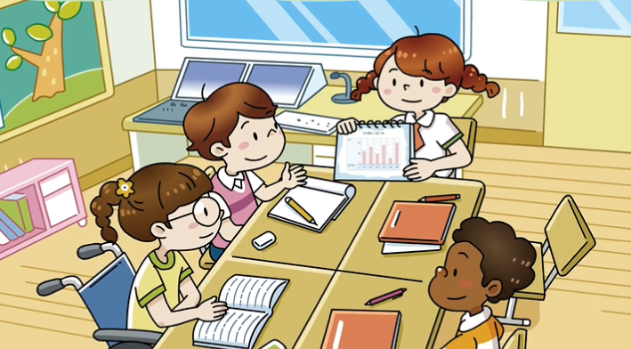

4-1
5. 자료와 막대그래프
suh_h_0401_05_0007_101_1
07 수학의 힘을 키워요
Θ Description & Function
[애니 DVD 개발물]
한대희 수학 4-1 지도서\app\resource\contents\lesson05\ops\5\media\mp4
[애니 게이트 참고 화면]
반별 단체 줄넘기
애니 파일명 | 5_powerup_ani.mp4

Slide 4
4-1
5. 자료와 막대그래프
suh_h_0401_05_0007_102_1
07 수학의 힘을 키워요
Θ Description & Function
#1
[이번 시간에 배울 내용]
1
이번 시간에는 무엇을 배울까요?
자료와 막대그래프를 활용하여 실생활 문제를 해결하고 어떻게 해결하였는지 설명할 수 있습니다.

Slide 5
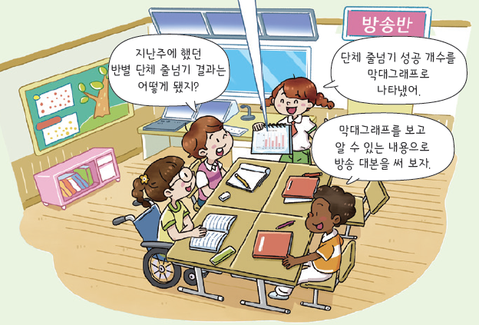



4-1
5. 자료와 막대그래프
suh_h_0401_05_0007_201_1
07 수학의 힘을 키워요
Θ Description & Function
자료를 분석해서 방송 대본을 써 봅시다.
이너 버튼(페이지 2개)
이미지 위에 말풍선 소스 사용. - 말풍선 안에 텍스트 크기 조절하여 텍스트 삽입.
삭제 영역
#3
#2
지난주에 했던 반별 단체 줄넘기 결과는 어떻게 됐지?
단체 줄넘기 성공 개수를 막대그래프로
나타냈어.
막대그래프를 보고 알 수 있는 내용으로 방송 대본을 써 보자.
#1
삽화 파일명 | LH 서버 > 원본 삽화 폴더 > 5단원 > (힘을 키워요)4-1-5(1).psd

Slide 6
4-1
5. 자료와 막대그래프
suh_h_0401_05_0007_201_1
07 수학의 힘을 키워요
Θ Description & Function
자료를 분석해서 방송 대본을 써 봅시다.
텍스트는 직접 삽입.
단체 줄넘기 성공 개수
#1
(개)
역사책
동화책
 | 1반 | 2반 | 3반 | 4반 | 5반 | 6반
20
10
0
성공 개수
반
삽화 파일명 | 5_powerup_page2_ex.svg 한대희 수학 4-1 지도서\app\resource\contents\lesson05\ops\5\images\5_powerup

Slide 7



4-1
5. 자료와 막대그래프
suh_h_0401_05_0007_201_1
07 수학의 힘을 키워요
Θ Description & Function
#1
그림 보기 풀 팝업창(9~10번 슬라이드)
탭 이벤트
답 칸 클릭하면 답 나타남. 정답 확인 버튼은 정답 가리기로 토글 됨.
이너 버튼(페이지 2개)
자료를 분석해서 방송 대본을 써 봅시다.
#2
문제
그림은 어떤 상황인가요?
모둠원들이 지난주에 했던 반별 단체 줄넘기 결과에 대해 이야기하고 있습니다.
계획
실행
단체 줄넘기 성공 개수를 나타낸 막대그래프를 보고 알 수 있는 내용으로 방송 대본을 쓰려고 합니다.
반성
#4
#3

Slide 8
4-1
5. 자료와 막대그래프
suh_h_0401_05_0007_201_1
07 수학의 힘을 키워요
Θ Description & Function
자료를 분석해서 방송 대본을 써 봅시다.
답 칸 클릭하면 답 나타남. 정답 확인 버튼은 정답 가리기로 토글 됨.
문제
막대그래프에서 반별 단체 줄넘기 성공 개수를 각각 알아보세요.
계획
실행
1반 :
12개
2반 :
16개
1반
2반
반성
3반 :
10개
4반 :
18개
3반
4반
5반 :
6개
6반 :
20개
5반
6반
#1

Slide 9

4-1
5. 자료와 막대그래프
suh_h_0401_05_0007_201_1
07 수학의 힘을 키워요
Θ Description & Function
<그림보기 누르면 나오는 확인>
지난주에 했던 반별 단체 줄넘기 결과는 어떻게 됐지?
단체 줄넘기 성공 개수를 막대그래프로
나타냈어.
막대그래프를 보고 알 수 있는 내용으로 방송 대본을 써 보자.
삽화 파일명 | LH 서버 > 원본 삽화 폴더 > 5단원 > (힘을 키워요)4-1-5(1).psd

Slide 10
4-1
5. 자료와 막대그래프
suh_h_0401_05_0007_201_1
07 수학의 힘을 키워요
Θ Description & Function
<그림보기 누르면 나오는 화면>
단체 줄넘기 성공 개수
(개)
역사책
동화책
 | 1반 | 2반 | 3반 | 4반 | 5반 | 6반
20
10
0
성공 개수
반
삽화 파일명 | 5_powerup_page2_ex.svg 한대희 수학 4-1 지도서\app\resource\contents\lesson05\ops\5\images\5_powerup

Slide 11

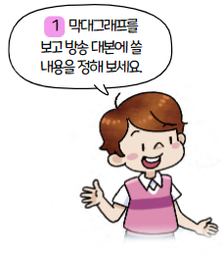

4-1
5. 자료와 막대그래프
suh_h_0401_05_0007_202_1
07 수학의 힘을 키워요
Θ Description & Function
자료를 분석해서 방송 대본을 써 봅시다.
정답확인 버튼 없음.
이너 버튼(페이지3개)
이미지 위에 말풍선 소스 사용. - 말풍선 안에 텍스트 크기 조절하여 텍스트 삽입.
손가락 약물 사용. - 클릭 시 오른쪽 내용 나타남.
문제
다음 순서로 자료를 분석해서 방송 대본을 써 보세요.
계획
#3
단체 줄넘기 성공 개수
막대그래프를 보고
방송 대본에 쓸 내용을 정해 보세요.
#4
실행
(개)
역사책
동화책
 | 1반 | 2반 | 3반 | 4반 | 5반 | 6반
20
반성
10
0
성공 개수
반
#2
#1
삽화 파일명 | 5_powerup_page2_ex.svg / 5_powerup_page2_img1.svg 한대희 수학 4-1 지도서\app\resource\contents\lesson05\ops\5\images\5_powerup

Slide 12

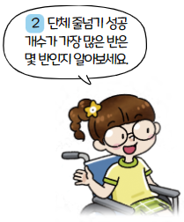

4-1
5. 자료와 막대그래프
suh_h_0401_05_0007_202_1
07 수학의 힘을 키워요
Θ Description & Function
자료를 분석해서 방송 대본을 써 봅시다.
정답 확인 버튼 없음.
이미지 위에 말풍선 소스 사용. - 말풍선 안에 텍스트 크기 조절하여 텍스트 삽입.
문제
다음 순서로 자료를 분석해서 방송 대본을 써 보세요.
계획
#2
단체 줄넘기 성공
개수가 가장 많은 반은 몇 반인지 알아보세요.
단체 줄넘기 성공 개수
실행
(개)
역사책
동화책
 | 1반 | 2반 | 3반 | 4반 | 5반 | 6반
20
반성
10
0
성공 개수
반
#1
삽화 파일명 | 5_powerup_page2_ex.svg / 5_powerup_page2_img2.svg 한대희 수학 4-1 지도서\app\resource\contents\lesson05\ops\5\images\5_powerup

Slide 13

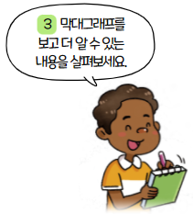

4-1
5. 자료와 막대그래프
suh_h_0401_05_0007_202_1
07 수학의 힘을 키워요
Θ Description & Function
자료를 분석해서 방송 대본을 써 봅시다.
정답 확인 버튼 없음.
이미지 위에 말풍선 소스 사용. - 말풍선 안에 텍스트 크기 조절하여 텍스트 삽입.
문제
다음 순서로 자료를 분석해서 방송 대본을 써 보세요.
계획
#2
단체 줄넘기 성공 개수
막대그래프를 보고
더 알 수 있는 내용을 살펴보세요.
실행
(개)
역사책
동화책
 | 1반 | 2반 | 3반 | 4반 | 5반 | 6반
20
반성
10
0
성공 개수
반
#1
삽화 파일명 | 5_powerup_page2_ex.svg / 5_powerup_page2_img3.svg 한대희 수학 4-1 지도서\app\resource\contents\lesson05\ops\5\images\5_powerup

Slide 14
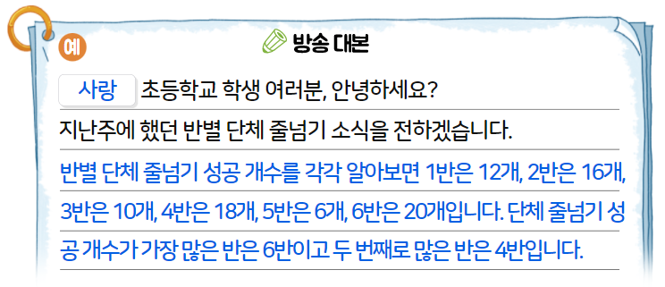


4-1
5. 자료와 막대그래프
suh_h_0401_05_0007_202_2
07 수학의 힘을 키워요
Θ Description & Function
자료를 분석해서 방송 대본을 써 봅시다.
예 보기 버튼을 클릭하면 예시 답안 나타남. 다시하기로 토글됨.
자료를 분석해서 방송 대본을 써 보세요.
문제
계획
방송 대본
실행
사랑
초등학교 학생 여러분, 안녕하세요?
반성
지난 주에 했던 반별 단체 줄넘기 소식을 전하겠습니다.
반별 단체 줄넘기 성공 개수를 각각 알아보면 1반은 12개, 2반은 16개,
3반은 10개, 4반은 18개, 5반은 6개, 6반은 20개입니다. 단체 줄넘기
성공 개수가 가장 많은 반은 6반이고 두 번째로 많은 반은 4반입니다.
6반의 성공 개수는 4반의 성공 개수보다 2개 더 많습니다.
#1
삽화 파일명 | 5_powerup_page3_bg.svg 한대희 수학 4-1 지도서\app\resource\contents\lesson05\ops\5\images\5_powerup

Slide 15

4-1
5. 자료와 막대그래프
suh_h_0401_05_0007_202_2
07 수학의 힘을 키워요
Θ Description & Function
자료를 분석해서 방송 대본을 써 봅시다.
1. 정답 확인 버튼 없음
문제
방송 대본을 발표해 보세요.
계획
실행
친구들이 쓴 방송 대본을 보고 칭찬할 점이나 느낀 점을
말해 보세요.
반성
#1

Slide 16



4-1
5. 자료와 막대그래프
suh_h_0401_05_0007_301_1
07 수학의 힘을 키워요
Θ Description & Function
#1
[이번 시간에 배울 내용]
1
다음 시간에는 무엇을 배울까요?
단원을 마무리해요
124~127쪽
84~85쪽
#2
막대그래프 자료

Slide 17



4-1
5. 자료와 막대그래프
suh_h_0401_05_0007_401_1
07 수학의 힘을 키워요
#1
Θ Description & Function
우리 반 친구 칭찬하기
1. [우리 반 친구 칭찬하기]
기존 개발물 내용 및 기능 그대로 사용함. 대발문 텍스트 색 검정으로 변경.
https://cdata2.tsherpa.co.kr/tsherpa/MultiMedia/Flash/2020/curri/index.html?flashxmlnum=yrhj07&classa=A8-C1-41-MM-MM-04-02-08-0-0-0-0&classno=MM_41_04/suh_0401_01_0008/suh_0401_01_0008_302_1.html
2. 지시문 텍스트 수정
캐릭터를 클릭하세요.
볼드 > 캐릭터, 클릭
3. 그림 교체. 천재교과서 캐릭터 사용
오늘 학습한 내용을 떠올려 보고, 우리 반 친구를 칭찬해 봅시다.
#2
캐릭터를 클릭하세요.
#3
#3

